Slide 1
Begrepp
Inledning: Lunch med BI, team – tagit bort en del teknik, mer tillämpning, Lagt till vård + ai.
Machine learning – en funktion som blir bättre genom att den tränas med data
AI – en maskin som kan lösa en uppgift som kräver kognitiv processning.
ML och AI är närliggande men inte samma. AI är ett vidare begrepp (innefattar inte att den måste tränas med data)

Slide 2
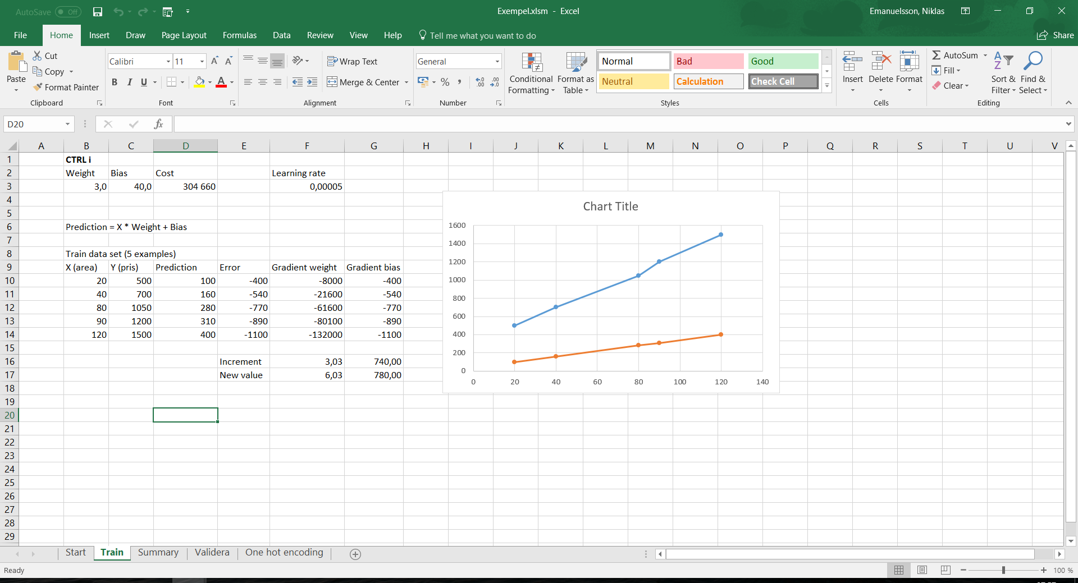
Hur kan en model lära sig av data?
Excel modell för förutspå huspris

Slide 3
Vad kan man göra med machine learning?
Prediktioner
”Vad är det här huset värt utifrån info om huset”
”Kommer den här maskindelen gå sönder inom 10 dagar utifrån hur länge den varit monterad, hur mycket den har vibrerat och temperatur.
Tolka data på sätt som tidigare bara människor kunnat göra.
”Har den här texten ett positivt eller negativt känsloläge?’”
”Föreställer den här bilden en pizza eller en korv?”
Hjälpa med att förstå och hitta mönster i data
”Gruppera våra kunder utifrån de som har flest gemensamma egenskaper utifrån geografi, storlek, och huvudsakligt köpkategori”

Slide 4
Inte med i den här genomgången
Andra tillämningar
Anomilidetektion, rekommendationer, chatbotar
Beskriva kategorier av machine learning modeller
supervised/unsupervised, regression/logistic
Beskriva specifika typer av algoritmer
Linear regression, decision trees, neurala nätverk, k-means, support vector machines mm
Tillämpningar som görs med andra modeller
Reinforcement learning, GANS
Om intresse finns får de bli en egen dragning.

Slide 5
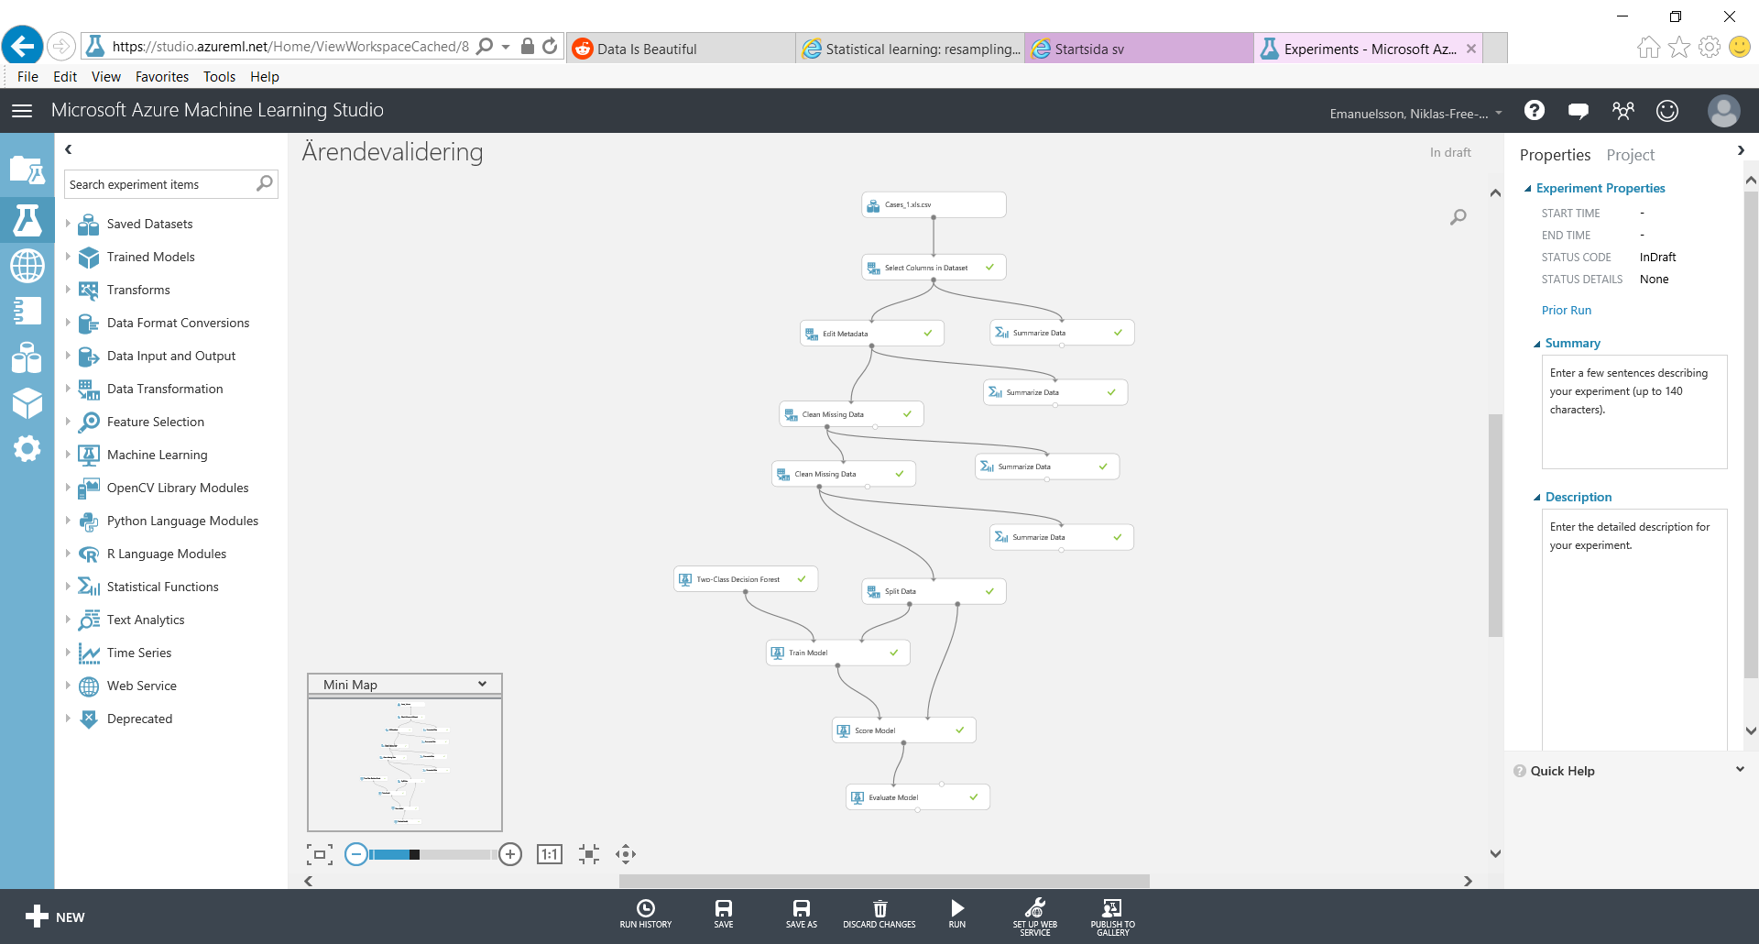
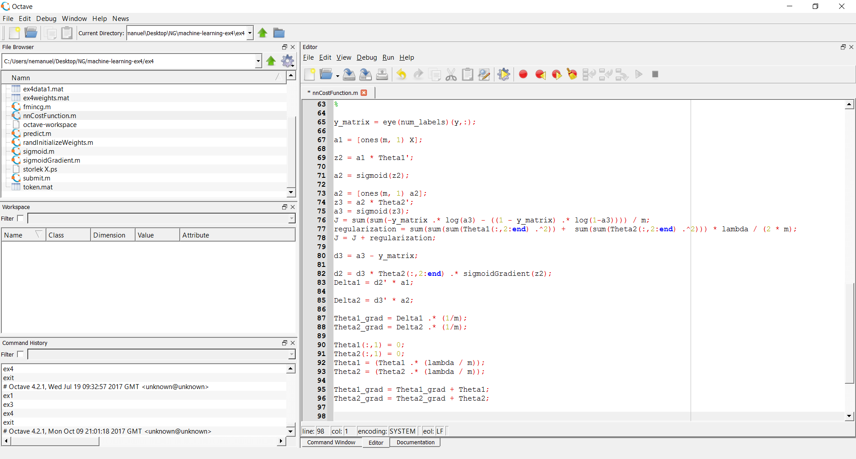
Prediktioner
Supervised learning – modellen tränas med exempel där facit finns, för att sen kunna göra en prediction på exempel där inte facit finns
Visa modell i machine learning studio – ärende tid. Ställ ut webservice.
Visa även någon matlab – grej.

Slide 6
ärenden
Proaktivt minska valideringstid för 7,5% ärenden
Precision: 71 % av dessa 7,5% är det befogat att för försöka minska valideringstiden
Recall: 68% av ärenden där lång validerings tid händer fångas med den här modellen
Skulle behöva mer och bättre data för göra en robust modell. Precision höjts med stratification
Human level accuracy

Slide 7
testa
Björn
Bug
Mars/Juli
Vårddat

Slide 8
Tolka data på sätt som tidigare bara människor kunnat göra.
Också supervised learning = har tränats med exempel, modellerna är redan färdigtränade
If (loan < 1 mnkr && Income > 200 tkr)
return true;
else return false;
If (bild.jpg == hund)
Display(bild.jpg)
If (Issue.comment-text == negative)
Issue.manger.sendMail(”fix this!” + Issue.comment-text)
Jämförelse som dator fixar lätt
Jämförelser som numer kan göras m h a machine learning modeller
Hur hade man kunnat göra detta med trad. Programmering?

Slide 9
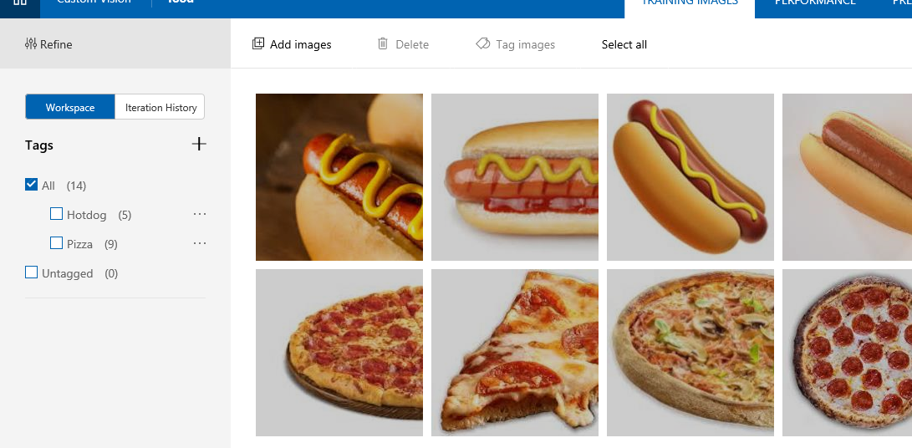
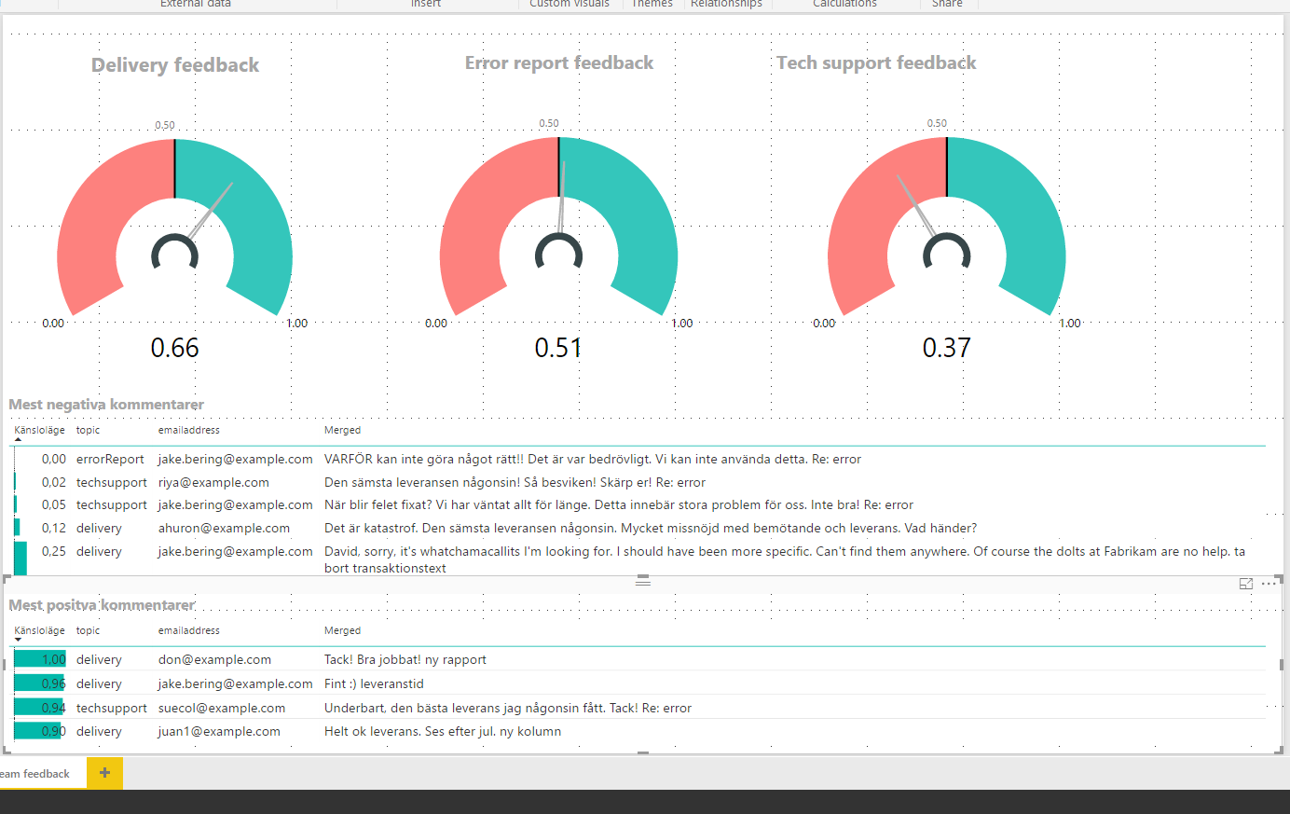
Exempel
Visa känsloanalys
Snällt till riktigt hårda ord Hitta max och min..
Skilja på korv och pizza
transfer learning – väldigt få exempel, om den tränats från scratch krävt 1000-tals bilder)
Finns många cognitive services – visa lista – även google släpper något liknande auto ml, amazon har tjänster för nlp (natural language processing)

Slide 10
Hjälpa med att förstå och hitta mönster i data
Hjälpa med att förstå och hitta mönster i data
”Gruppera våra kunder utifrån de som har flest gemensamma egenskaper utifrån geografi, storlek, och huvudsakligt köpkategori”
Trafikverket – ålder/olyckor - orsak
Visa sammanfattning i ord utifrån data
K-means
Data science – utan machine learning – relation mellan barn och föräldrars längd – hypotestestning.

Slide 11
Så…
Avända färdiga funktioner, visualiseringar
[Ex: Powerbi, Watson, Custom vision]
Använda API till redan tränande modeller
[Ex: Cognitive services, Auto ML]
– Kunskaper om API, programmering och domänkunskap
Använda färdiga algoritmer för att skapa egna modeller för ett specifikt syfte – Kunskaper om machine learning modeller, arbetsflöde för att träna, validera, statistik
[Azure machine learning studio, Jupyther notebook]
Använda ramverk och bibliotek för att skapa kustomiserade algoritmer – linjär algebra, ”calculus”, statistik
[Ex: machine learning studio eller jupyter notebook] [Ex: Tensorflow, Microsoft CNTK]

